Slide 1
PATRONATO UNIVERSITARIO
INTEGRACIÓN, FUNCIONES Y PRINCIPALES PROYECTOS
24 de febrero 2025

Slide 2
La Ley Orgánica de la Universidad Nacional Autónoma de México
La Ley Orgánica de la Universidad Nacional Autónoma de México (Universidad) la define como un organismo descentralizado del Estado. Su patrimonio ha sido aportado, casi en su totalidad, por el Gobierno Federal. Su administración financiera se realiza mediante un presupuesto de ingresos, gastos e inversiones, aprobado por la Comisión de Presupuesto del Consejo Universitario y por el pleno de éste, que representa a la totalidad de la Comunidad Universitaria.
Asimismo, la propia Ley establece que la Universidad deberá presentar dentro de los tres primeros meses a la fecha en que concluya un ejercicio, la cuenta respectiva al Consejo Universitario.
Los principales fines de la Universidad son la enseñanza, la investigación y la difusión de la cultura, así como actividades afines con estos propósitos.
TESORERÍA
Lic. Guadalupe Mateos Ortiz
Lic. Juan Enrique Azuara Olascoaga

Slide 3
Patronato: Autoridades Universitaria.
El Patronato Universitario es una de las 6 autoridades establecidas en los artículos 3° de la Ley Orgánica y 12° del Estatuto General de la UNAM.
CONSEJO
UNIVERSITARIO
JUNTA DE GOBIERNO
PATRONATO UNIVERSITARIO
RECTOR

Slide 4
Principales funciones de la Junta de Patronos
Administrar el patrimonio universitario y sus recursos ordinarios, así como los extraordinarios que por cualquier concepto pudieran allegarse.
Presentar al Consejo Universitario, dentro de los tres primeros meses a la fecha en que concluya un ejercicio, la cuenta respectiva, previa revisión de la misma que practique un Contador Público, independiente, designado con antelación por el propio Consejo Universitario.
Elaborar el dictamen de la cuenta anual y el proyecto de presupuesto para su presentación y, en su caso, aprobación por el Consejo Universitario
TESORERÍA
Lic. Guadalupe Mateos Ortiz
Lic. Juan Enrique Azuara Olascoaga

Slide 5
Estructura orgánica del Patronato Universitario
JUNTA DE PATRONOS
TESORERÍA
Lic. Guadalupe Mateos Ortíz
CONTRALORÍA
Lic. Juan Enrique Azuara Olascoaga
Mtra. Eréndira Calderón Suárez
UNIDAD DE RESOLUCIÓN DE RECURSOS DE REVOCACIÓN

Slide 6
Principales funciones de la Tesorería
FINANCIERAS
PATRIMONIALES
PRESUPUESTALES
Administración de los recursos financieros.
Manejo de las cuentas bancarias institucionales.
Recepción del subsidio federal y recaudación de todo tipo de ingresos.
Ejecución de pagos con cargo a los recursos propios y presupuestales.
Administración del patrimonio artístico e histórico.
Control del Inventario de todos los bienes muebles e inmuebles.
Otorgamiento de permisos, concesiones y licencias para la explotación de la propiedad universitaria.
Registro contable de las operaciones financieras y presupuestales.
Integración de la Cuenta Anual y coordinación de la Auditoria Externa.
Seguimiento del ejercicio presupuestal.
Vigilancia y cumplimiento de las obligaciones fiscales.

Slide 7
Estructura orgánica de la Tesorería
TESORERÍA
Lic. Guadalupe Mateos Ortiz
CONTRALORÍA
Dirección General de Control Presupuestal
Dirección General del Patrimonio Universitario
Dirección General de Finanzas
Lic. Alejandro Macías Ortega
C.P. Ma. de los Ángeles Ríos Flores
Mtro. Pablo Tamayo Castroparedes
Unidad de Tecnologías de la Información y Comunicaciones (UTICT)
Mtro. Luis López Caballero

Slide 8
PROYECTOS PRIORITARIOS EN DESARROLLO (TESORERÍA)
Implantación del Sistema Institucional de Información Financiera basado en el ERP Odoo
Gestión de los recursos financieros y materiales en tiempo real.
Alineamiento con las mejores prácticas de la Ley General de Contabilidad Gubernamental, respetando la libre administración del patrimonio y el autogobierno de la Universidad.
Adoptar las mejores prácticas en materia de planeación financiera, control de recursos, análisis y fiscalización.
Facilitar el registro y fiscalización de los activos, pasivos, ingresos y gastos.
Más eficiencia, mejor gestión y más transparencia en el uso de sus recursos.
Contribuir a la transparencia y la rendición de cuentas.
Implementación del Sistema Institucional de Inventarios y Aseguramiento (SIdIA)
Sistematización del control de los bienes muebles e inmuebles y su vinculación al Estado Financiero de la Institución.
Mejorar el registro, control y aseguramiento de los bienes muebles e inmuebles de la Universidad. Destacan 137,884 artísticos y culturales, que conforman los acervos de origen, bajo resguardo de 10 entidades.

Slide 9
Procedimiento de evaluación y designación de titulares de Secretarías Administrativas, Jefaturas de Unidad Administrativa y oficinas homólogas
Acuerdo del 16 de enero de 2023 publicado en Gaceta UNAM que establece el procedimiento de evaluación y designación de las personas titulares de Secretarías Administrativas, Jefaturas de Unidad Administrativa y oficinas homólogas en las entidades académicas y dependencias universitarias.
Dicho Acuerdo contempla, entre otras cosas, que la Tesorería imparta a los funcionarios designados un curso de inducción para comprender las funciones y las interacciones más recurrentes con las áreas a su cargo.
Características del Curso de Inducción a las áreas y funciones de la Tesorería
IMPARTEN
PROPÓSITO
CONTRALORÍA
Directores de área o equivalentes de:
Los funcionarios designados conocerán las principales funciones de cada área de la Tesorería y podrán plantear dudas y aclarar aspectos puntuales de las gestiones que cotidianamente tendrán que realizar ante las Direcciones Generales de Finanzas, Control Presupuestal y Patrimonio Universitario.
La Auditoría Interna realizará un Reporte de Resultantes de Auditorías respecto a los candidatos que hubieran laborado en cualquier entidad o dependencia universitaria.
DG de Finanzas
DG de Control Presupuestal
DG del Patrimonio Universitario

Slide 10
Esquema para el comercio concesionado de alimentos y bebidas no alcohólicas en la UNAM
La Junta de Patronos y la Rectoría acordaron implementar un nuevo esquema para mejora las debilidades detectadas en el comercio concesionado. Las modificaciones de la normatividad respectiva se publicaron en Gaceta UNAM el 13 de noviembre de 2023, para que las nuevas disposiciones surtan efecto a partir de 2024.
PRINCIPALES CAMBIOS
Se creó la nueva estructura y funciones del Comité Asesor de Higiene, Sanidad y Seguridad de la UNAM (CAHSS)
Comisión de Alimentos se transformó en Comisión de Seguimiento de Operación de las Concesiones para la venta de alimentos y bebidas no alcohólicas (COSOC).
Mayores capacidades de supervisión a las autoridades universitarias gracias a un nuevo modelo de contrato de concesión.
Las autoridades de cada entidad tienen mayor responsabilidad directa en el proceso de concesión y supervisión de los servicios prestados por los concesionarios y podrán obtener hasta el 50% de participación de los ingresos patrimoniales provenientes de las retribuciones que se obtengan.
Establecimiento de un sistema informático Certainty en funcionamiento a partir del 23 de septiembre 2024.
Para concentrar toda la normatividad relacionada con las concesiones de alimentos y bebidas, así como dar seguimiento puntual a las denuncias de los usuarios, las observaciones de la autoridad y la atención de los concesionarios.
BENEFICIOS
Supervisión del servicio para la comunidad estudiantil.
Mejor seguimiento y resolución de quejas y denuncias.
Mayor colaboración entre autoridades.
AVANCES A FEBRERO 2025
En diciembre 2024 se renovaron 145 concesiones (24 cafeterías y 121 barras) con el nuevo esquema de contrato para el año 2025

Slide 11
FONDOS INSTITUCIONALES
Fondos | Acuerdo de Creación | Objeto
Fondo para el Fortalecimiento y Preservación del Patrimonio Universitario | 11/10/1993 | Conservación de los bienes inmuebles, dando prioridad a los de carácter histórico y a la infraestructura básica, por ejemplo, conservación y rehabilitación
Fondo para el Fortalecimiento del Acervo Cultural | 14/05/1996 | Cubrir las necesidades de conservación del acervo, así como la adquisición de obras de arte, libros, colecciones numismáticas, aparatos e instrumentos científicos antiguos.
Fondo Institucional para el Fortalecimiento de los Programas Prioritarios de la UNAM (FIF-UNAM) | 24/04/2014 | Atender prioridades de carácter institucional, contingencias y compromisos que rebasen el corto plazo.

Slide 12
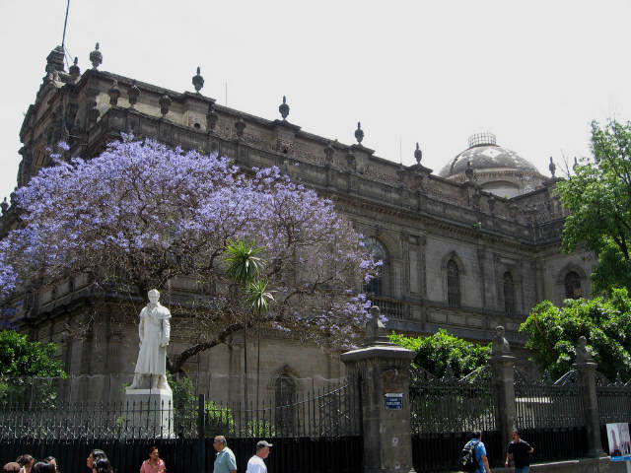
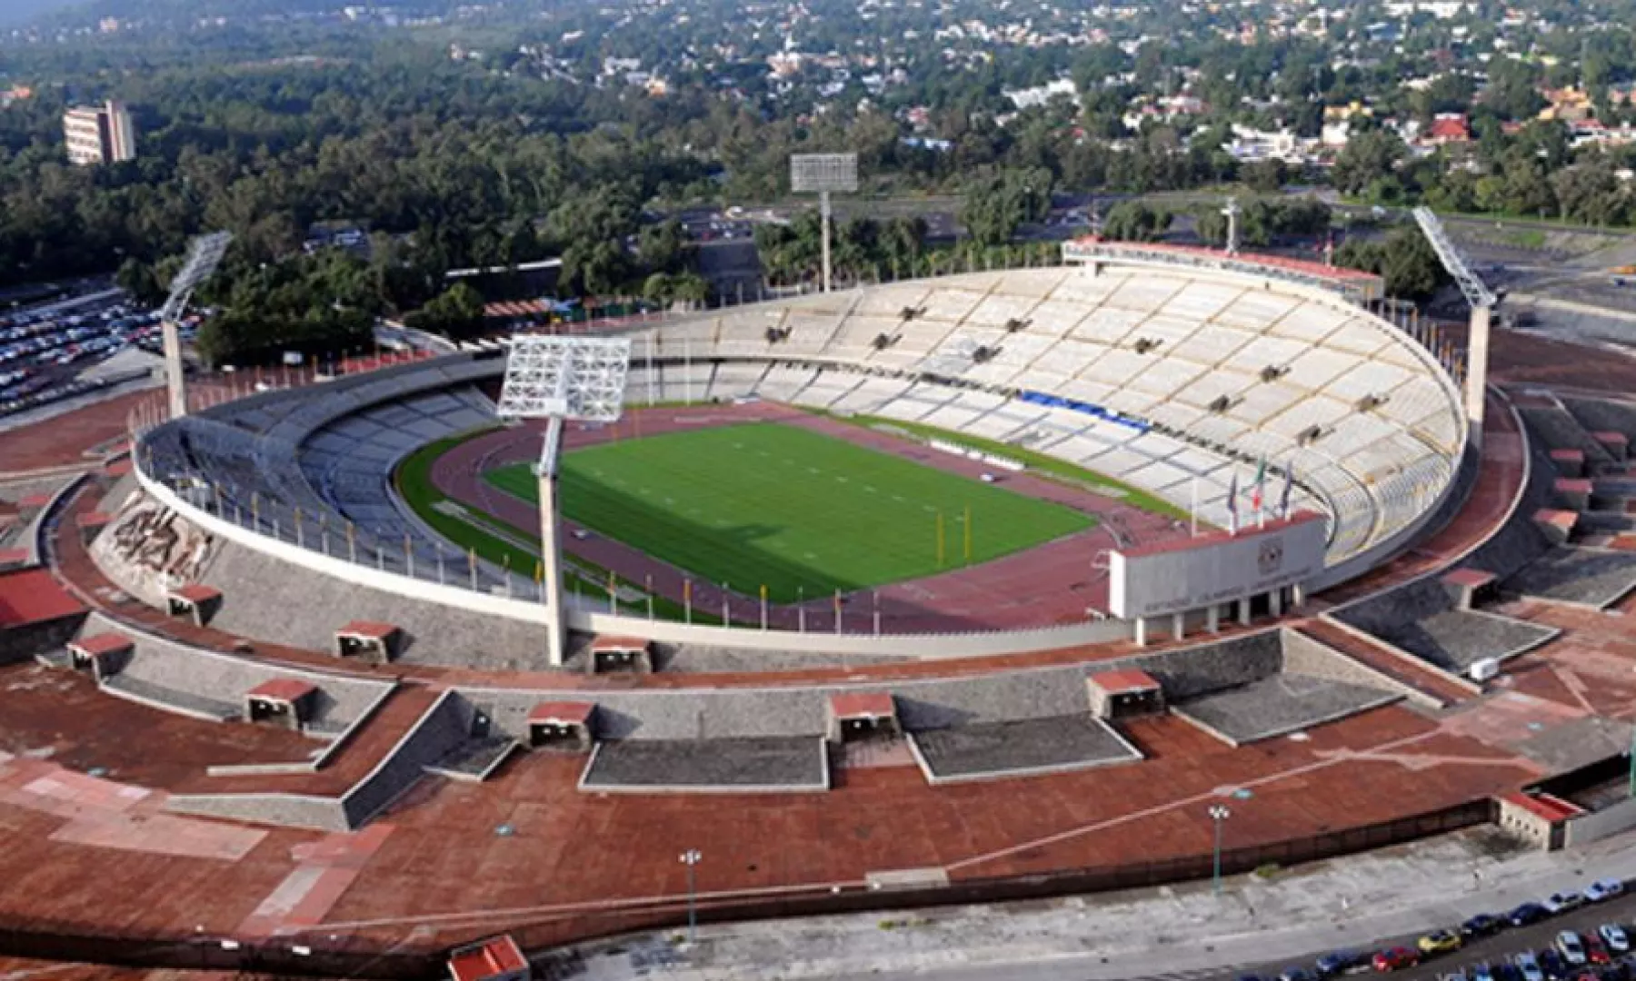
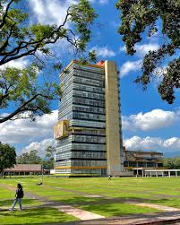
FONDO PARA PROYECTOS ESTRATEGICOS Y DE MANTENIMIENTO Y CONSERVACIÓN DE INMUEBLES
El 2 de octubre de 2023 se publicó en Gaceta UNAM el Procedimiento para la elaboración y evaluación de Proyectos Integrales, en los inmuebles históricos y artísticos, para asegurar los beneficios que este tipo de proyectos traerán a la comunidad universitaria y lograr un uso eficiente de los recursos que se invertirán, en su ejecución y mantenimiento.
Participantes del procedimiento
Titulares de las dependencias o entidades universitarias, usuarias de los inmuebles históricos y artísticos
Secretaría General, las Coordinaciones de la Investigación Científica, de Humanidades y de Difusión Cultural
Comité de Análisis para las Intervenciones Urbanas, Arquitectónicas y de las Ingenierías del Campus Ciudad Universitaria y los Campi de la UNAM
Junta de Patronos, la Tesorería, y la Secretaría Administrativa,
Emiten el visto bueno, como superiores jerárquicos, proporcionando análisis de los objetivos, beneficios, áreas que se atenderán con el proyecto, propuesta de financiamiento, programa de manteni-miento y justificación respectiva.
Validan los aspectos financieros.
Promoventes y encargados de elaborar los proyectos
Evalúa los aspectos técnicos.
PROYECTOS QUE PODRÍAN ATENDERSE
Torre de Tlatelolco
Antiguo Templo de San Agustín
Estadio Olímpico Universitario
Torre de Rectoría

Slide 13
Principales funciones de la Contraloría
VIGILANCIA Y CONTROL
RESPONSABILIDADES
MEJORA
Impulsar mecanismos a fin de simplificar la normatividad universitaria de carácter administrativo.
Impulsar la identificación de riesgos administrativos.
Practicar auditorías preventivas para detectar áreas de oportunidad y recomendar acciones de mejora a los procesos administrativos de las entidades y dependencias.
Realizar auditorías y visitas de inspección.
Seguimiento a observaciones derivadas de las auditorías.
Participar en los procedimientos de adjudicación y contratación.
Investigar quejas y denuncias sobre presuntas faltas administrativas.
Llevar a cabo los procedimientos de responsabilidad administrativa.
Recibir, registrar y controlar las Declaraciones de Situación Patrimonial.

Slide 14
Estructura orgánica de la Contraloría
CONTRALORÍA
Lic. Juan Enrique Azuara Olascoaga
Dirección General de Responsabilidades, Inconformidades, Quejas y Registro Patrimonial
Dirección General para la Prevención y Mejora de la Gestión Institucional
Auditoría Interna
Ing. José Alfredo Montero Rojas
Mtro. Jairo Orlando Perilla Camelo
Dra. Susana C. Alva Chimal
La Contraloría participa en órganos colegiados como son, entre otros, el Comité de Adquisiciones, Arrendamientos y Servicios; el Comité Asesor de Obras, y el Comité de Transparencia.

Slide 15
Auditoría Interna
Objetivo: Vigilar y fiscalizar que las entidades académicas y dependencias administrativas, cumplan con la Legislación Universitaria, así como con la normatividad aplicable, con el propósito de preservar la integridad del patrimonio de la Institución y la eficiencia de su gestión.
ESTATUS DEL PROGRAMA DE AUDITORÍA INTERNA 2024
Total de Auditorías 33

Slide 16
Anexos
Dirección General de Responsabilidades, Inconformidades, Quejas y Registro Patrimonial
Objetivo: Coordinar la tramitación y resolución de procedimientos administrativos derivados del incumplimiento a la Legislación Universitaria y demás disposiciones aplicables a funcionarios y empleados universitarios o a terceros; vigilar el cumplimiento de la normatividad de adquisiciones, enajenaciones, arrendamientos y servicios, y administrar el registro de la situación patrimonial de los sujetos obligados, a fin de consolidar el apego a la legalidad de funcionarios y empleados universitarios.

Slide 17
Anexos
Dirección General para la Prevención y Mejora Institucional
Objetivo: Promover una cultura de prevención y mejora permanente en la gestión administrativa que permita, bajo un enfoque preventivo y en coordinación con las entidades académicas y dependencias administrativas, la implementación de acciones de mejora en procesos, trámites y servicios, la simplificación regulatoria y coadyuvar en el fortalecimiento del control interno institucional.

Slide 18
Anexos
Principales funciones de la Unidad de Resolución de
Recursos de Revocación
TRAMITAR LOS RECURSOS DE REVOCACIÓN INTERPUESTOS POR FUNCIONARIOS O EMPLEADOS UNIVERSITARIOS SANCIONADOS EN PROCEDIMIENTO DE RESPONSABILIDAD ADMINISTRATIVA.
Admitir, prevenir o desechar.
Determinar acerca de la admisión, desechamiento y desahogo de pruebas.
Aperturar periodo de alegatos.
Ordenar el cierre del periodo de Instrucción y posteriormente;
Emitir resolución dentro de los treinta días hábiles siguientes.
FUNGIR COMO ENLACE DE TRANSPARENCIA DE LA JUNTA DE PATRONOS DE LA UNIVERSIDAD NACIONAL AUTÓNOMA DE MÉXICO.
Recibir, Recabar e Integrar la información objeto de solicitud.
Contestar en tiempo y forma en los términos y plazos, establecidos en la normatividad universitaria aplicable, así como en la legislación federal de la materia.

Slide 19
Anexos
Estructura orgánica de la Unidad de Resolución de
Recursos de Revocación
Titular de laUnidad de Resolución de
Recursos de Revocación
Mtra. Eréndira Calderón Suárez
Unidad de Recursos de Resolución de Recursos de Revocación
Lic. Cynthia Cruz Núñez
Coordinadora
Unidad de Recursos de Resolución de Recursos de Revocación
Lic. Karen Lizzeth Anguiano Bello
Abogada Auxiliar

Slide 20
Anexos
Unidad de Resolución de Recursos de Revocación
Número de Recursos de Revocación Interpuestos por Funcionarios y Empleados sancionados en procedimiento de responsabilidad administrativa
Total de Recursos 28

Slide 21
PATRONATO UNIVERSITARIO
GRACIAS POR SU ATENCIÓN
24 de febrero 2025

